Slide 1

INTERNET FINANCE
网络借贷的起源
主讲人：于佳琦

Slide 2

一、P2P产生的起源
P2P（peertopeer）网络借贷（简称P2P网贷）是将小额资金聚集起来借贷给有资金需求的人群，并且在实际操作过程中的资料、款项、电子合同和借贷手续等全部通过网络实现的一种小额借贷模式。
它是随着互联网的发展和民间借贷的兴起而发展起来的新型经济模式。

Slide 3
一、P2P产生的起源
在国外
在中国
2005年，世界上第一家P2P网贷Zopa在英国成立，英国成为P2P网贷的起源地。
2006年美国的第一家P2P网贷Prosper问世，2007年美国LendingClub成立，发展至今已成为目前世界上规模最大的P2P网贷。
最早的P2P网贷成立于2006年。在其后的几年间，国内的网贷平台很少，鲜有创业人士涉足。到了2010年，许多创业人看好P2P网贷在国内的发展，开始陆续出现了早期的P2P网贷平台。
从2013年开始，P2P网贷平台在中国进入了一个爆发增长的时期。中国目前已成为全球最大的网贷市场，但众多平台的风险管理却普遍不理想。2015年-2019年，每月新成立的P2P网络平台数量已经大幅度减少，P2P行业无序发展的狂热期已渐近尾声，这主要受益于行业明确的规范和趋严的监管政策。

Slide 4

一、P2P产生的起源
截至2019年12月底，P2P网贷行业正常运营平台数量下降至343家，相比2018年底减少了732家。
2019年P2P网贷平台整治仍以出清为主要目标，引导平台退出和转型，正常运营平台数量不断下降。这些消亡平台消亡类型包括长时间网站无法访问、僵尸网站（长时间网站不更新）、主动退出以及经侦立案等，其中网站无法访问居多等。
这类问题网贷平台的层出不穷，从表明看是平台自身风险管理失败的结果，但就深层次原因来看却是P2P网贷平台内部控制的不健全所导致。

Slide 5
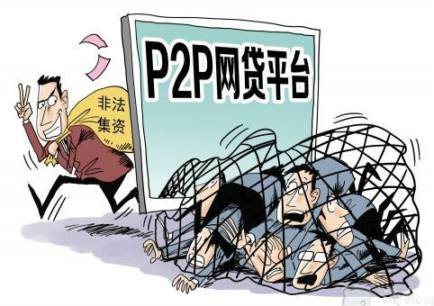
一、P2P产生的起源
根据网贷之家数据显示，截止2019年11月11日，全国只有262家网络小额贷款公司获得批准设立资格，获得网络小额贷款牌照的更是少数。
所有P2P网贷平台中仅有21家属于正常运营。这意味着大量P2P网络借贷公司实际上属于违规放贷，并不具备放贷资格。
同时，P2P网络借贷平台通过自担保和债权转让，吸收了大量公众存款，然后通过自行确定的高额利率向借款人发放，赚取高额利差，构成非法放贷。
由于P2P网络借贷业务的不规范以及监管缺位，高利贷、暴力催收、套路贷频发，严重破坏了社会和金融秩序的稳定。

Slide 6

一、P2P产生的起源
网络借贷乱象丛生，大规模暴雷事件频发。
在强监管下，P2P网络借贷平台由高峰时期的5000多家。监管部门在加速清退网贷机构的同时，也为部分实力强劲的P2P网贷平台的转型指明了出路。
目前，转型为网络小额贷款公司是P2P网络借贷平台的最佳选择。
2019年发布的《关于网络借贷信息中介机构转型为小额贷款公司试点的指导意见》，为网贷机构转型为小额贷款公司提供了依据。

Slide 7

一、P2P产生的起源
网络小额贷款公司只提供贷款服务而不存款的特点，可以基本解决P2P网络借贷非法集资问题。
同时，随着《网络小额贷款暂行管理办法》以及《关于审理民间借贷案件适用法律若干问题的规定》的颁布，非法放贷中变相高利、信息披露不全面、暴力催收等问题得以规制。
然而，网络小额贷款监管中仍存在着监管不足和监管过度等问题，既不利于网络借贷的转型，也不利于网络小额贷款的健康发展。因此，需对上述问题予以关注。

Slide 8
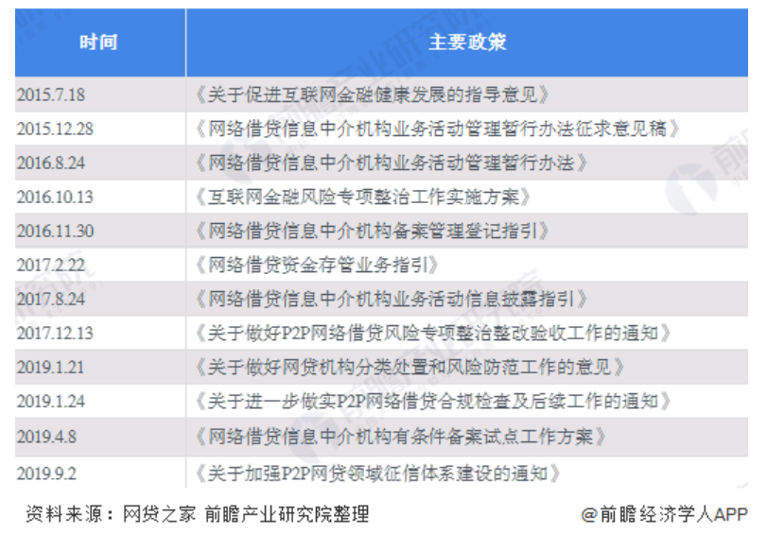
一、P2P产生的起源
不久前，银监会年中工作座谈会对监管给予了定调：将以“严紧硬”取代“宽松软”。监管政策已经有从“政策引导”、“底线监管”走向“行政手段”、“硬性指标监管”的趋势，从政策变化来看，P2P网贷行业进入强监管新时代。
截止2020年11月中旬，互联网金融风险大幅压降，全国实际运营的P2P网贷机构由高峰时期的约5000家，我们逐渐压降，到今年11月中旬完全归零。
至此，P2P在中国退出历史舞台。下图

Slide 9
BUSINESS POWERPOINT
感谢观看 THANK YOU!

